Slide 1


ỦY BAN NHÂN DÂN QUẬN LONG BIÊN
TRƯỜNG TIỂU HỌC ĐÔ THỊ VIỆT HƯNG
BÀI GIẢNG ĐIỆN TỬ
KHỐI 3
MÔN: HĐTN

Slide 2
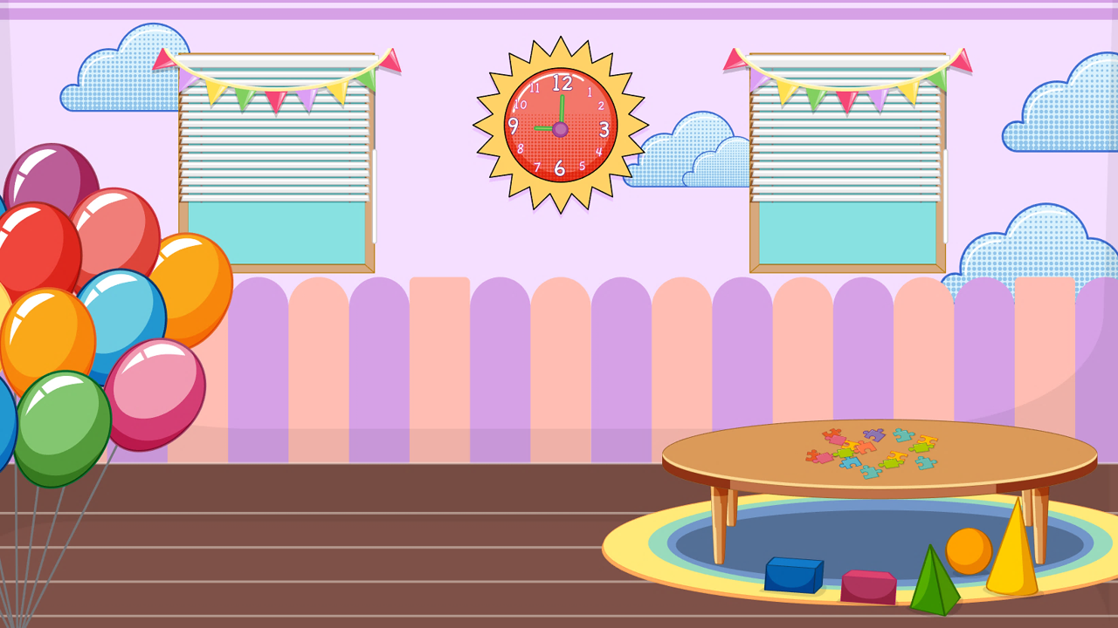
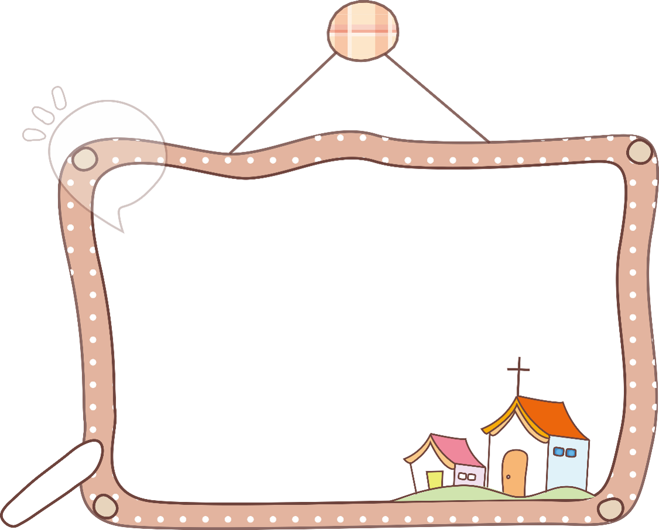

SINH HOẠT LỚP

Slide 3


Sinh hoạt chủ điểm
Cảm nghĩ
của em
về lớp học
thân thiện

Slide 4
SINH HOẠT Chủ ĐỀ

Slide 5


Slide 6


Slide 7
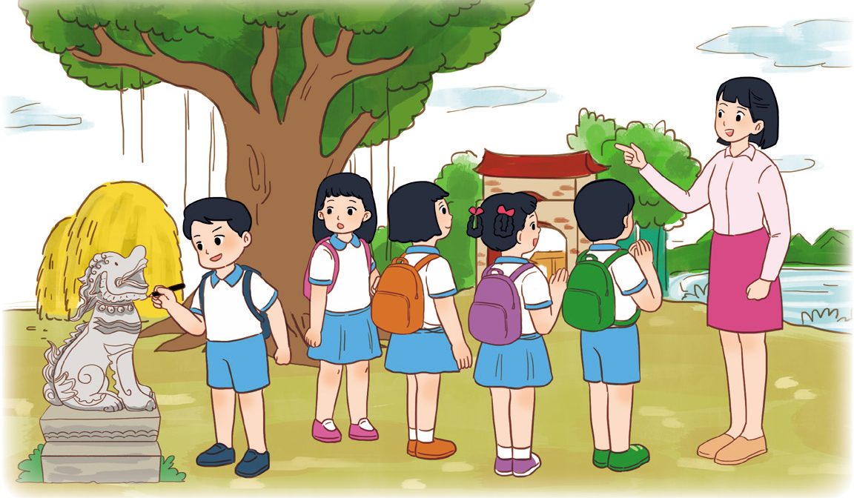

Quan sát tranh và thảo luận tình huống sau:
Đóng vai xử lí tình huống.
Chia sẻ điều em học được sau khi đóng vai xử lí tình huống.

Slide 8



Slide 9
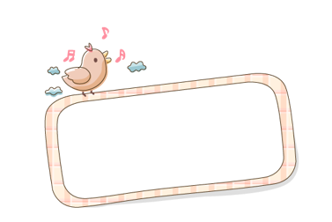

Cùng người thân tìm hiểu thực trạng ô nhiễm môi trường nơi em sinh sống.

Slide 10


Slide 11



